Slide 1
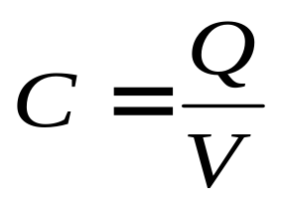


孤立导体的电容
定义：
孤立导体带电荷Q与其电势V的比值
单位：
电容是描述导体电学性质的物理量，只与几何因素和介质有关，导体所带电量无关，是其固有的容电本领。

Slide 2
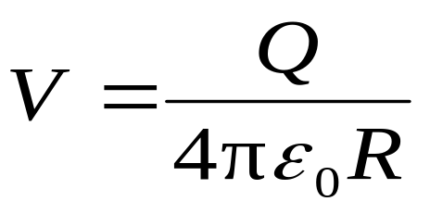

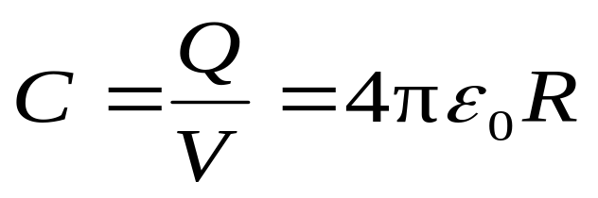

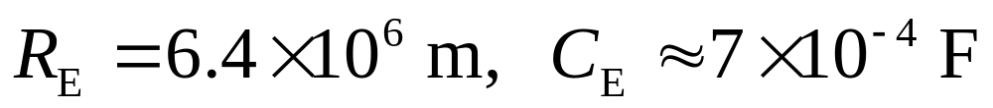
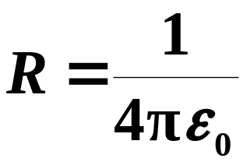


球形孤立导体的电容
地球
例：欲得到1F的电容，孤立导体球的半径R为多少？
由孤立导体球电容公式知

Slide 3
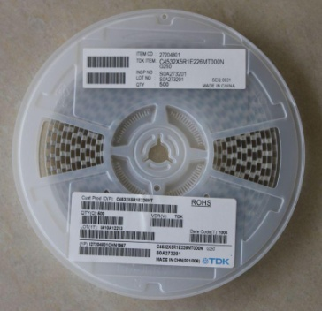
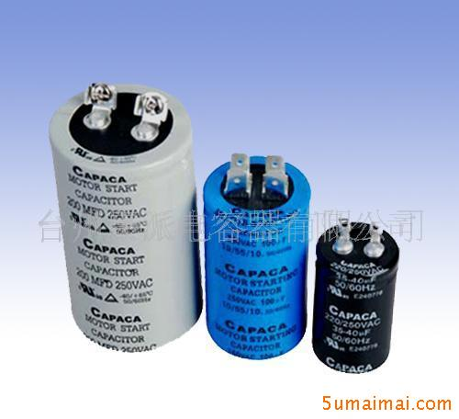
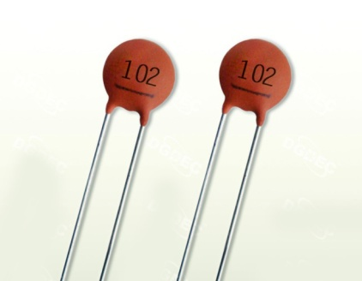
电容器
电容器分类
按形状：柱型、球型、平行板电容器
按型式：固定、可变、半可变电容器
按介质：空气、塑料、云母、陶瓷等
特点：非孤立导体，由两极板组成
TDK贴片电容
直插型固定电容
温度补偿陶瓷电容

Slide 4
电容器的应用
电容器是一种常用的电工和电子学元件。
如：在交流电路中电流和电压的控制；
发射机中振荡电流产生；
接收机中的调谐；
整流电路中的滤波等等。

Slide 5
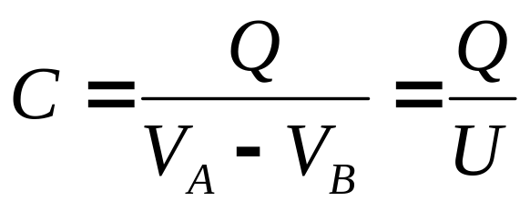


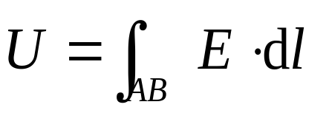


电容器
电容器电容
电容的大小仅与导体的形状、相对位置、其间的电介质有关，与所带电荷量无关。

Slide 6

电容器
电容器电容的计算
步骤
（1）设两极板分别带电±Q
（2）求两极板间的电场强度
（3）求两极板间的电势差U
（4）由C=Q/U求C

Slide 7
电容器
电容器的两个主要指标
电容、耐压能力
电介质的击穿
在强电场作用下，电介质分子中的正负电荷变成可以自由移动的电荷，电介质变为导体。
击穿场强
电介质材料所能承受的不被击穿的最大场强。也叫介电强度。

Slide 8
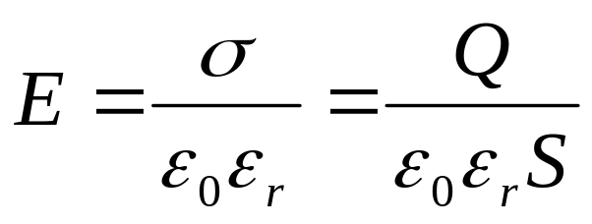

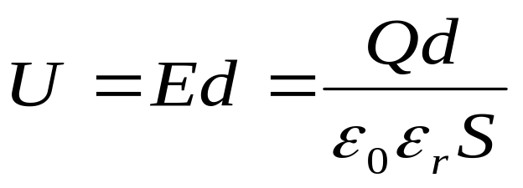




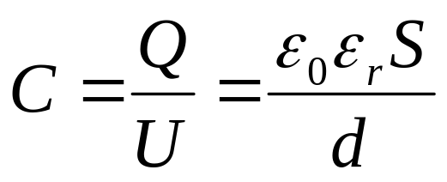

例题
例1 平行平板电容器
解
+ + + + + +
- - - - - -

Slide 9
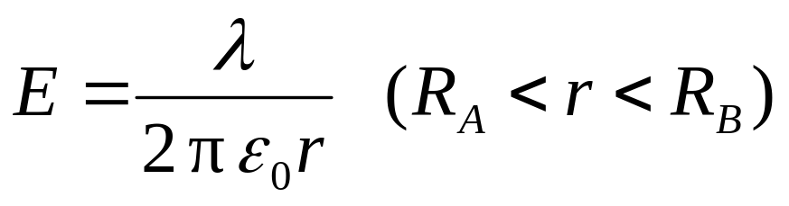
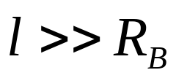
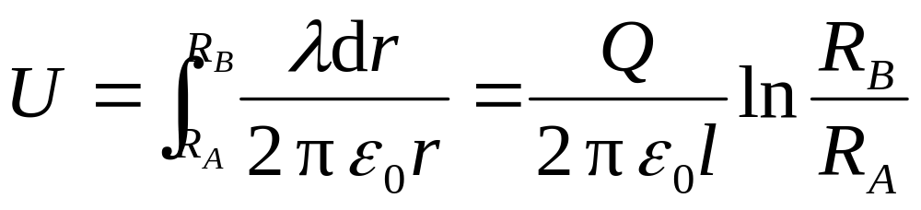


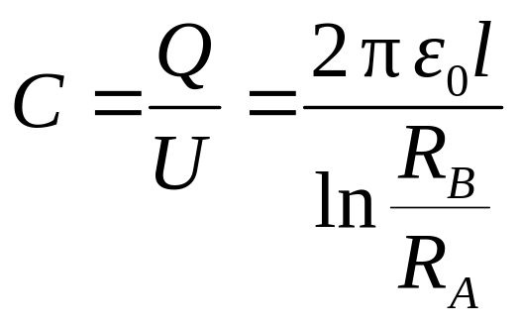

例题
例2 圆柱形电容器
解
设两圆柱面单位长度上分别带电±λ
----
++++

Slide 10
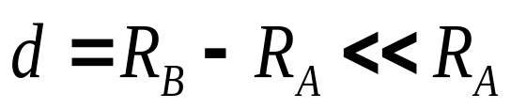
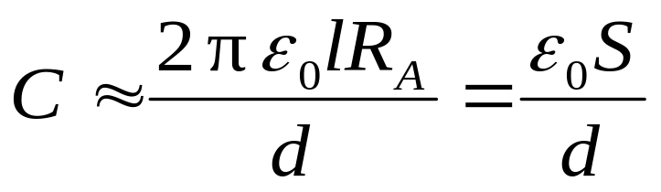
例题
----
++++
平行板电容器电容

Slide 11
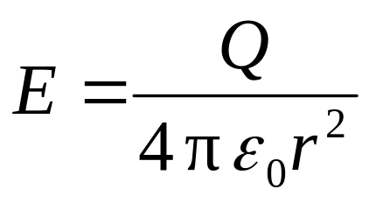
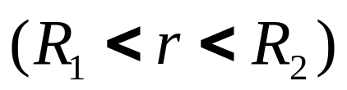

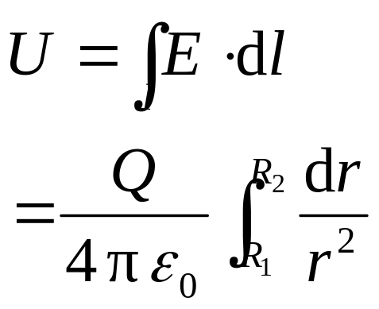



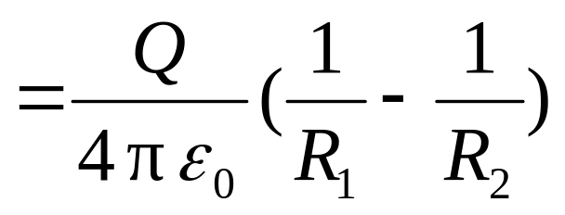
例题
例3 球形电容器的电容
解
设内外球带分别带电±Q
＋
＋
＋
＋
＋
＋
＋
＋

Slide 12
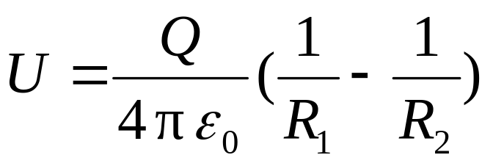
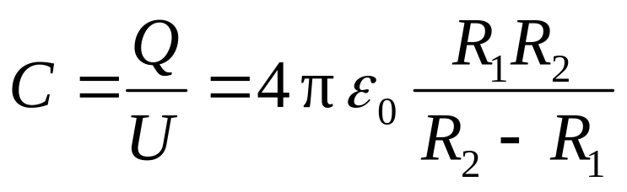
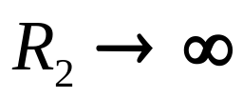
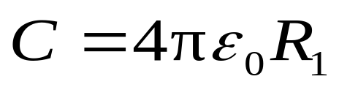
例题
＋
＋
＋
＋
＋
＋
＋
＋
孤立导体球电容

Slide 13








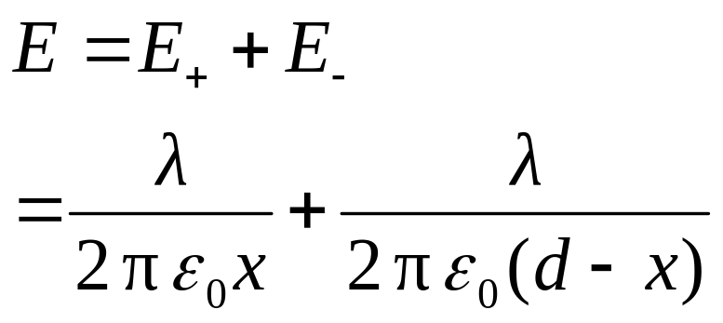



例题
例4 两半径为R的平行长直导线，中心间距为d，且d>>R, 求单位长度的电容.
解
设两金属线的电荷线密度为

Slide 14
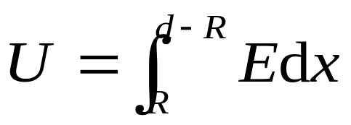
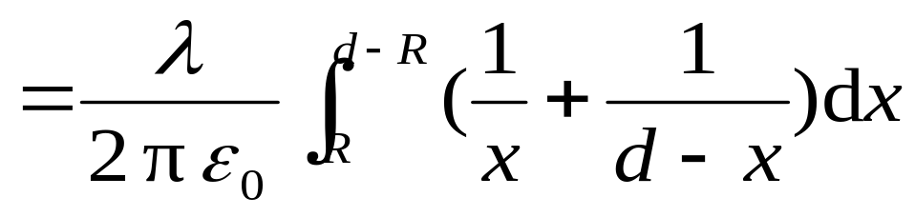
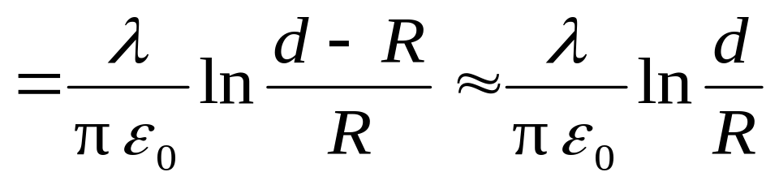
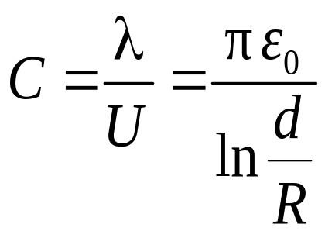
例题

Slide 15

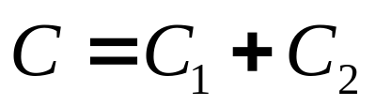

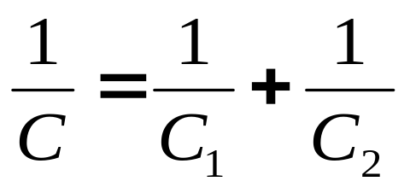
电容器的串联和并联
1 电容器的并联
＋
2 电容器的串联
＋
并联时总电容增大，但电容器组的耐压能力取决于
耐压能力最低的电容；
串联时总电容减小，但电容器组的耐压能力提高了。

